Slide 1
3
5
1
7
6
2
4

Slide 2
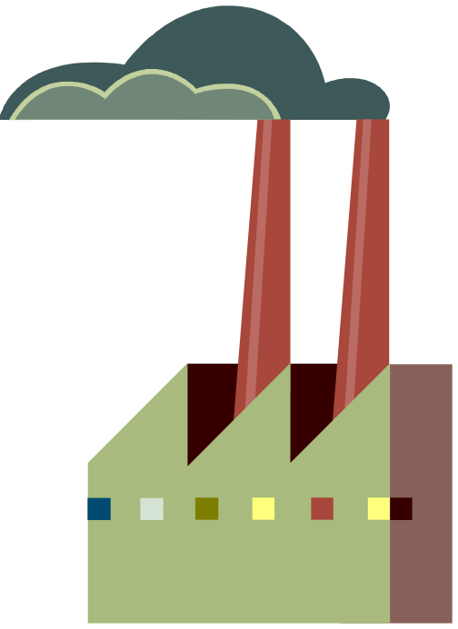
Электропоезд идет с востока на запад,
ветер дует с севера на юг.
В какую сторону отклоняется дым?

Slide 3

Торговка, сидя на рынке, соображала:
«Если бы к моим яблокам прибавить половину их и еще десяток, то у меня была бы целая сотня».
Сколько яблок у нее было?

Slide 4
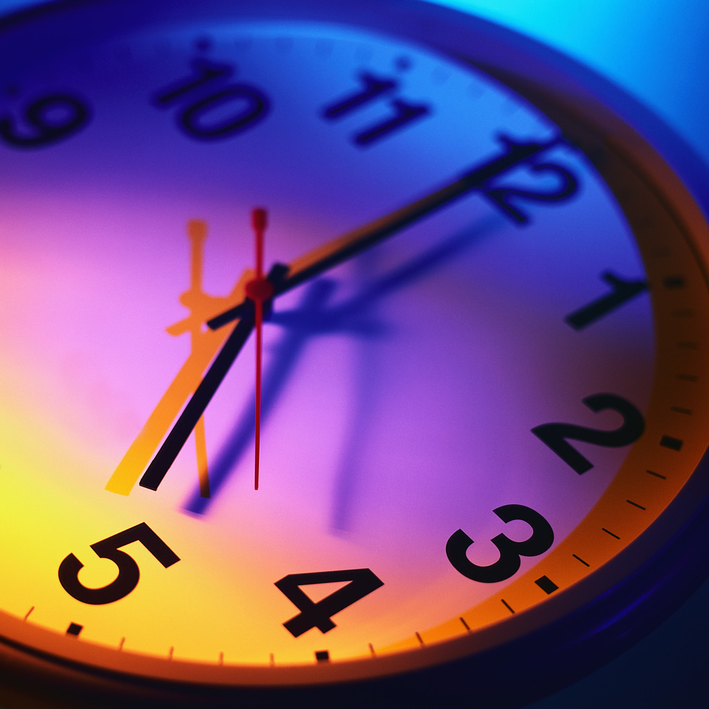
Сколько сейчас времени,
если оставшаяся часть суток
в два раза больше прошедшей?

Slide 5
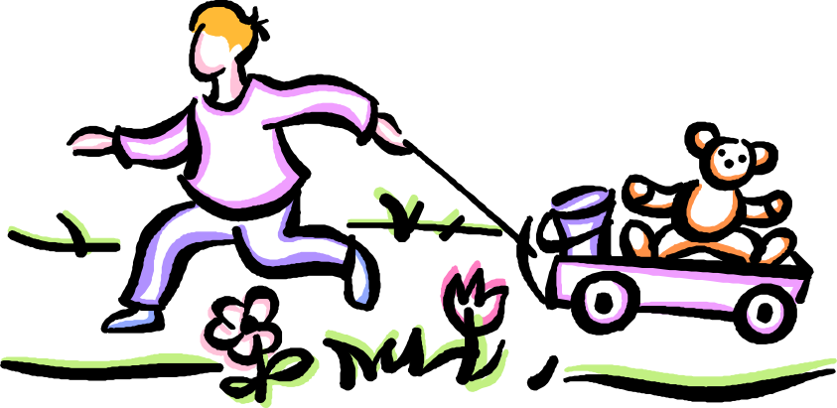
Две головы, две руки, шесть ног,
а в ходьбе только четыре.
Что это может быть?

Slide 6
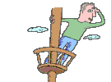
Стали вороны садиться по одной на березу- не хватило одной березы;
Стали садиться по две – одна береза оказалась лишней.
Сколько было ворон и сколько берез?

Slide 7
Посадили 5 деревьев, расстояние между которыми 3 метра.
Каково расстояние между крайними деревьями?

Slide 8
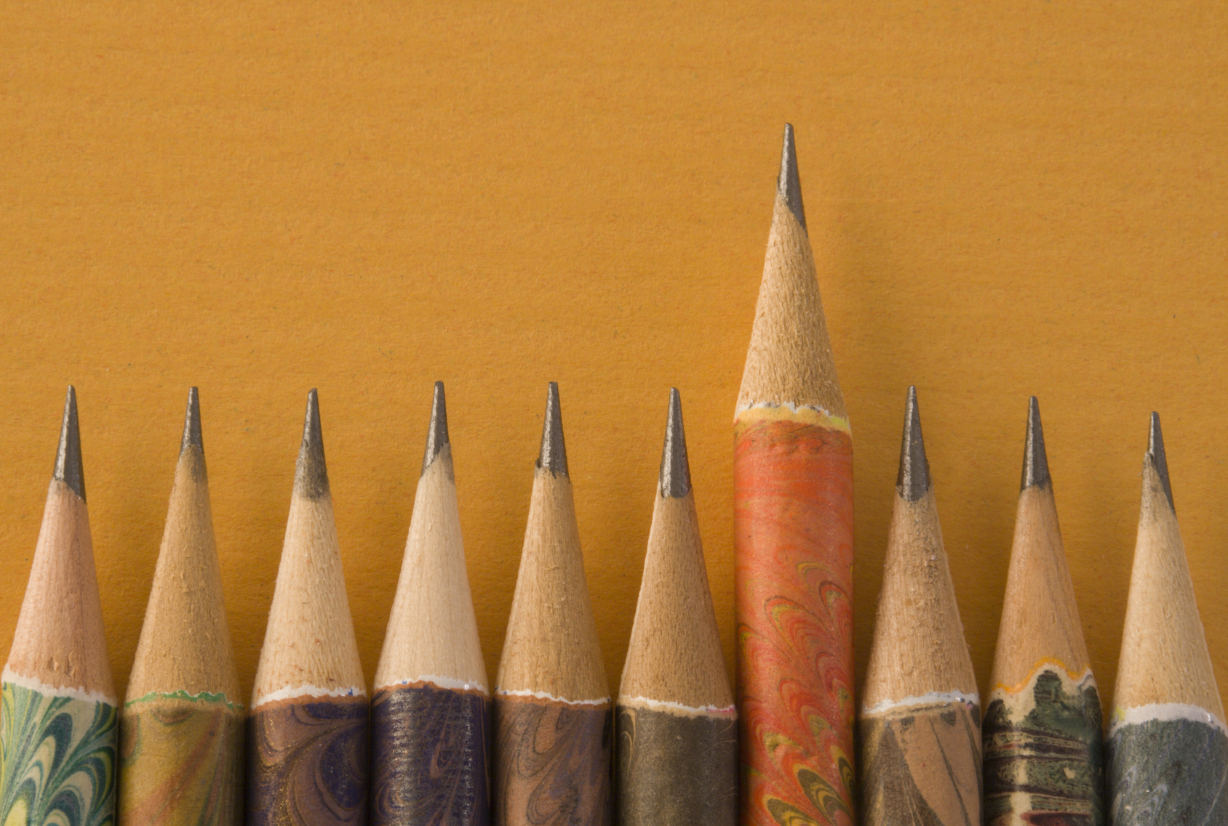
Сколько концов у пяти с половиной палок?

Slide 9
BCЁ

